Slide 1
ЕДИНЫЙ ДЕНЬ ГОЛОСОВАНИЯ ДЕТИ «ЗА!»

Slide 3
НАШ ДЕВИЗ: НАМ ЭТОТ МИР ЗАВЕЩЕНО СБЕРЕЧЬ!

Slide 4
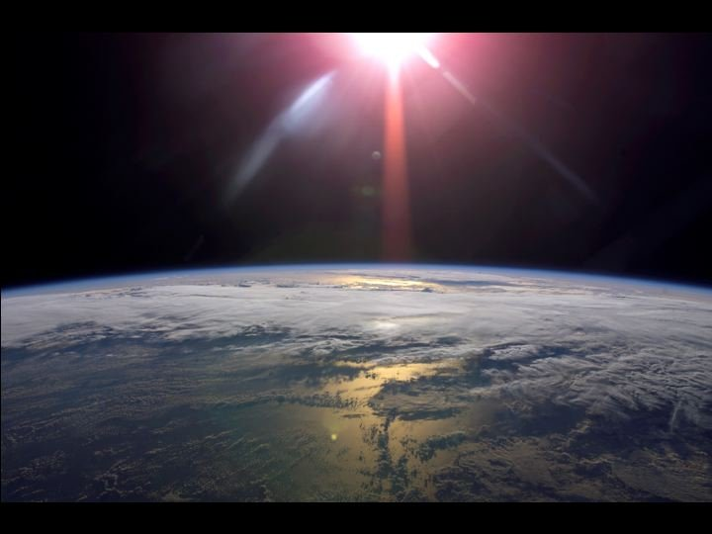
Когда-то , собравшись с последними силами,
Создал Господь планету красивую!

Slide 5
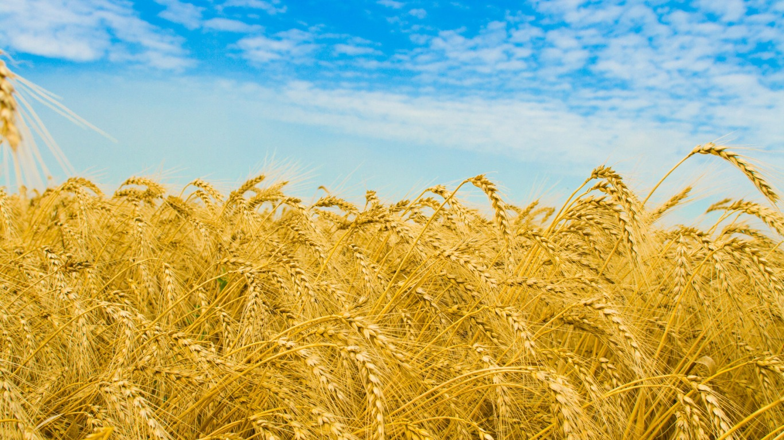
Землю вспашите,хлебом засейте!!
Всем завещаем мы отныне-
Вы берегите эту святыню!

Slide 6
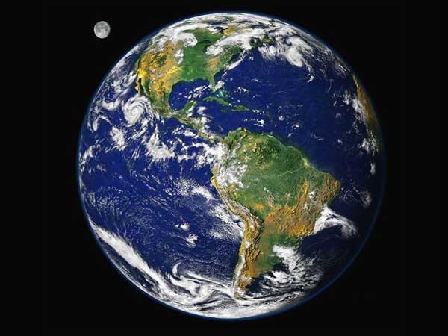
Взгляните на глобус- шар земной.
Ведь он вздыхает, как живой!
И шепчут вам материки:
«Ты береги нас, береги!»

